Slide 1

JAK RADZIĆ SOBIE Z FAŁSZYWYMI NAUCZYCIELAMI
Lekcja 12 na 19. września 2026

Slide 2

„Oręż naszej walki nie jest cielesny, lecz ma Bożą moc burzenia warowni” (2 Koryntian 10,4)

Slide 3





Paweł postawił sobie za cel, by stale wiedzieć, co dzieje się we wszystkich zborach. Dlaczego? Aby wiedzieć, czy potrzebują pomocy, wizyty, pocieszenia lub słowa zachęty (2 Kor 11,28).
Czasami docierały do niego informacje o fałszywych nauczycielach, którzy doprowadzali wiernych do upadku. Gdy tak się działo, apostoła ogarniało oburzenie (2 Kor 11,29).
Pod koniec swojego drugiego listu do Koryntian Paweł zajmuje się problemem tych fałszywych nauczycieli. Jak możemy ich rozpoznać? Jak możemy z nimi walczyć w tej duchowej walce? Jak możemy ich pokonać?
Walka duchowa:
  Broń do ataku (2 Koryntian 10,1–11)
  Właściwa obrona (2 Koryntian 10,12–18)
Jak radzić sobie z fałszywymi nauczycielami:
  Zwodziciele podający się za apostołów (2 Koryntian 11,1–15)
  Paweł i fałszywi nauczyciele (2 Koryntian 11,16–31)
  Samobadanie i zwycięstwo (2 Koryntian 12,14–13,10)

Slide 4


WALKA DUCHOWA

Slide 5





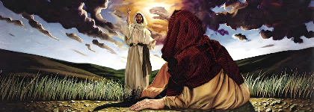
BROŃ DO ATAKU
„Oręż naszej walki nie jest cielesny, lecz ma Bożą moc burzenia warowni” (2 Koryntian 10,4)
Paweł był oskarżany o to, że w bezpośrednim kontakcie jest tchórzliwy i nieporadny, choć w swoich listach przemawiał surowo (2 Kor 10,10).
W odpowiedzi na ten zarzut Paweł wyraźnie zaznaczył, że potrafi być równie surowy osobiście, jak w liście, ale nie zniży się do używania „cielesnej broni” (takiej jak autorytaryzm, kara fizyczna czy chwalenie samego siebie), lecz będzie używał wyłącznie broni „mającej moc w Bogu” (2 Kor 10,2–4).
Ta „broń” obejmuje działanie z pokorą i łagodnością Chrystusa (Mt 11,29). Obejmuje jednak także stanowcze przeciwstawianie się złu, tak jak czynił Jezus (Mt 21,12–13), oraz jasne mówienie, gdy jest to konieczne (Mt 23,23–27).
Autorytet Pawła został mu dany przez Chrystusa i zawsze miał służyć budowaniu, a nie niszczeniu (2 Kor 10,8).
Notes:
2 Koryntian 10,1–11

Slide 6





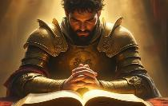
WŁAŚCIWA OBRONA
„Nie ten bowiem, kto sam siebie poleca, jest uznany, lecz ten, kogo poleca Pan” (2 Koryntian 10,18)
Greccy filozofowie pobierali duże sumy od uczniów, którzy chcieli się od nich uczyć. Aby ich przyciągnąć, chlubili się swoją wiedzą, pozycją społeczną lub ważnymi ludźmi, którzy ich znali i szanowali. Tak samo postępowali fałszywi nauczyciele, którzy przeniknęli do Koryntu (2 Kor 10,12; 11,19–20).
Nie chwal samego siebie
Niech Bóg nas pochwali
Paweł natomiast nie pobierał opłat za dzielenie się swoją wiedzą, nie przedstawiał listów polecających ani nie chlubił się sobą. I właśnie za to nim pogardzano! Jak miał się bronić?
Wydawało się, że aby Koryntianie go zaakceptowali, Paweł potrzebował pochwały. Nie miał jednak chwalić sam siebie (Prz 27,2). Pozwolił, by to Bóg go pochwalił (2 Kor 10,18).
Jeśli jest coś, czym możemy się chlubić lub za co możemy siebie pochwalić, to tym, że znamy Boga i jesteśmy Mu posłuszni (Jr 9,24; 2 Kor 10,17).
Notes:
2 Koryntian 10,12–18

Slide 7


JAK RADZIĆ SOBIE Z FAŁSZYWYMI NAUCZYCIELAMI

Slide 8





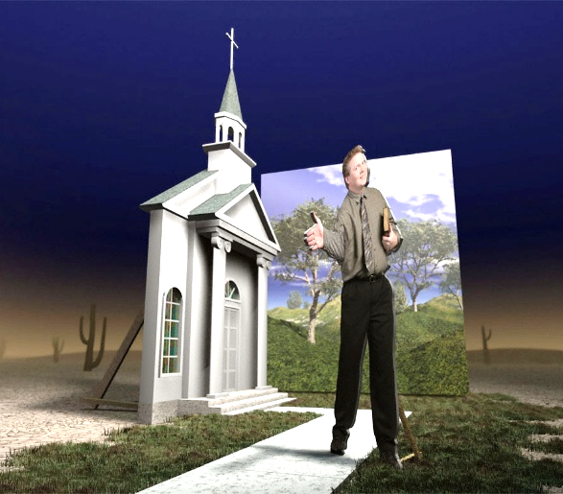
ZWODZICIELE PODAJĄCY SIĘ ZA APOSTOŁÓW
„Tacy bowiem są fałszywymi apostołami, podstępnymi pracownikami, podszywającymi się pod apostołów Chrystusa” (2 Koryntian 11,13)
Paweł pragnie przyprowadzić do Chrystusa czysty Kościół (2 Kor 11,2). Lecz Kościołowi groziło zwiedzenie, jak Ewie, i utrata statusu oblubienicy Jezusa (2 Kor 11,3).
Na czym polegało prawdziwe niebezpieczeństwo? Do Koryntu przybyli Żydzi polecający samych siebie jako „wielkich apostołów” Jezusa i nauczający o „innym Jezusie”, „innym duchu” i „innej ewangelii” (2 Kor 11,4–5; Ga 1,8).
Fakt, że ktoś głosi o Jezusie, nie oznacza, że pokazuje nam prawdziwego Jezusa objawionego w Biblii. Jego słowa mogą być wspaniałe, ale sam szatan potrafi także mówić pięknie i przedstawiać się „jako anioł światłości” (2 Koryntian 11,14).
Swoimi czynami i słowami prawdziwi nauczyciele nauczają „prawdy Chrystusowej” (2 Kor 11,9–10). Fałszywi nauczyciele, którzy jedynie udają pobożność, są natomiast sługami zwiedzenia podszywającymi się pod apostołów (2 Kor 11,13–15).
Notes:
2 Koryntian 11,1–15

Slide 9




PAWEŁ I FAŁSZYWI NAUCZYCIELE
„Są Hebrajczykami? Ja także. Są Izraelitami? Ja także. Są potomstwem Abrahama? Ja także” (2 Koryntian 11,22)
Co łączyło Pawła i fałszywych nauczycieli? Wszyscy byli Żydami, którzy nawrócili się na chrześcijaństwo (2 Kor 11,22).
Na czym polegały różnice między nimi? Tutaj zaczyna się „szaleństwo” Pawła: „Są sługami Chrystusa? (Mówię jak szalony.) Ja tym bardziej” (2 Kor 11,23). Jeśli tamci chlubili się cierpieniem dla Chrystusa, Paweł miał ku temu znacznie większe podstawy: był biczowany; więziony; zagrożony śmiercią; kamienowany; przeżył rozbicie statku na morzu; znajdował się w najrozmaitszych niebezpieczeństwach; doświadczał głodu, pragnienia, zimna i nagości; stale troszczył się o zbory (2 Kor 11,23b–29).
I tutaj kończy się „szaleństwo” Pawła. Nie chciał sprawiać wrażenia, że pragnie chlubić się tym, co zrobił dla Chrystusa. Jego prawdziwą chlubą (lub chwałą) było to, co Chrystus uczynił dla niego.
Jego prawdziwa siła tkwiła w słabości, która prowadziła go do całkowitego polegania na Jezusie (2 Kor 11,30–31; 12,6–10).
Notes:
2 Koryntian 11,16–31

Slide 10



SAMOBADANIE I ZWYCIĘSTWO
„Badajcie samych siebie, czy trwacie w wierze; poddawajcie siebie próbie. Czy nie zdajecie sobie sprawy, że Jezus Chrystus jest w was, chyba że nie zdaliście próby?” (2 Koryntian 13,5)
Zbliżał się czas, kiedy Paweł miał odwiedzić Korynt. Co tam zastanie i jak powinien w związku z tym postąpić? (2 Kor 13,1–2).
Paweł był gotów stanowczo zastosować dyscyplinę kościelną: przywrócić skruszonych i ukarać zatwardziałych.
Obawiał się, że po przybyciu zastanie wśród nich spory i rozmaite grzechy. Bał się, że będzie musiał opłakiwać grzeszników, którzy nie okazali skruchy (2 Kor 12,20–21).
Dlatego zanim nadejdzie ten czas, Koryntianie powinni zastanowić się i zbadać samych siebie (2 Kor 13,5).
Paweł ze swej strony modlił się, aby przestali czynić zło, czynili dobro i stali się doskonali (2 Kor 13,7–9).
Notes:
2 Koryntian 11,16–31

Slide 11

„Lud Boży jest kierowany do Pisma Świętego jako zabezpieczenia przed wpływem fałszywych nauczycieli i zwodniczą mocą duchów ciemności. Szatan posługuje się wszelkimi możliwymi środkami, by przeszkodzić ludziom w poznaniu Biblii, ponieważ jej jasne wypowiedzi ujawniają jego oszustwa. Przy każdym ożywieniu dzieła Bożego książę zła zostaje pobudzony do jeszcze większej aktywności; teraz podejmuje największe wysiłki w ostatecznej walce przeciw Chrystusowi i Jego naśladowcom. […] Fałsz będzie tak bardzo podobny do prawdy, że nie będzie można ich odróżnić inaczej niż przez Pismo Święte. Każde twierdzenie i każdy cud należy sprawdzać na podstawie jego świadectwa.”
EGW (Wielki bój, s. 593)

